Slide 1




团员和青年2023年主题教育团课
团员和青年主题教育2
“坚 强 核 心”专题部署会
聊城大学计算机学院团委

Slide 2

目
录
光辉岁月 百年征程
贰
壹
PART TWO
叁
学习篇目
PART ONE
PART THREE
开展形式
理论解释

Slide 3


第一部分：理论解释
·两个确立
·六个必须坚持
·坚定“四个自信“
·新时代十三个方面历史性成就
光辉岁月 百年征程

Slide 4


“两个确立”
党的十九届六中全会鲜明指出
“党确立习近平同志党中央的核心、全党的核心地位，确立习近平新时代中国特色社会主义思想的指导地位，反映了全党全军全国各族人民共同心愿，对新时代党和国家事业发展、对推进中华民族伟大复兴历史进程具有决定性意义”。
两个确立

Slide 5
“两个确立”
深刻领悟“两个确立”的决定性意义
这一新的重大论断，是在把中国特色社会主义新时代的伟大成就放在党的百年奋斗历程中全面衡量和科学总结的基础上作出的。我们要深刻领悟“两个确立”的决定性意义，更加紧密地团结在以习近平同志为核心的党中央周围，勤力同心，勇毅前行，在新时代新征程上赢得更加伟大的胜利和荣光。
两个确立

Slide 6
“两个确立”
1.“两个确立”是党的十八大以来党和国家事业发展的根本原因
党的十八大以来的近十年，是党和国家事业发展进程中极不寻常、极不平凡的十年，在这近十年间，党面临形势环境的复杂性和严峻性、肩负任务的繁重性和艰巨性世所罕见、史所罕见。国际方面，世界正经历百年未有之大变局，处于大发展大变革大调整时期，经济复苏脆弱乏力，局部冲突和动荡频发，和平赤字、民主赤字、发展赤字和治理赤字日益加剧。国内方面，中国正处于实现中华民族伟大复兴的关键时期，全面深化改革进入深水区，经济社会发展具有很多优势和条件，同时发展的不平衡不充分问题十分突出。党建方面，管党治党一度“宽松软”带来严重问题，党群干群关系受到损害，党的创造力、凝聚力、战斗力受到削弱。

Slide 7
“两个确立”
1.“两个确立”是党的十八大以来党和国家事业发展的根本原因
上述历史性成就和历史性变革的实现，离不开习近平总书记作为党中央核心、全党核心的掌舵领航，离不开习近平新时代中国特色社会主义思想的科学指引，这是党的十八大以来党能够成功的制胜密码。习近平总书记以伟大的历史主动精神、巨大的政治勇气、卓越的政治智慧、赤诚的为民情怀、强烈的责任担当，统筹国内国际两个大局，在治党治国治军、改革发展稳定、内政外交国防等领域挂帅出征，力挽狂澜、砥柱中流、成就伟业，成为众望所归、当之无愧的党的核心、人民领袖、军队统帅。
两个确立

Slide 8
“两个确立”
确立党的核心和领袖权威，确立马克思主义的指导地位，始终是马克思主义建党学说的基本原则。恩格斯在总结巴黎公社失败教训时指出：“巴黎公社遭到灭亡，就是由于缺乏集中和权威。”列宁在谈到俄国社会民主党人的任务时指出，“只有革命马克思主义的理论，才能成为工人阶级运动的旗帜”。恩格斯和列宁分别强调了集中和权威、马克思主义理论对于无产阶级革命的极端重要性。国际共产主义运动实践反复证明，对于马克思主义政党来说，不论是夺取政权之前还是之后，有没有确立以领袖为代表的领导权威，有没有确立马克思主义理论的指导地位，结果是迥乎不同的。
两个确立

Slide 9
“两个确立”
总体来看，百年党史给我们的深刻启示就是，坚强的领导核心和马克思主义理论特别是中国化马克思主义的科学指导，是成熟的马克思主义政党的显著标志，是关系党和国家前途命运、党和人民事业成败的根本性问题，是中国共产党创造历史伟业的成功秘诀。
两个确立

Slide 10
“两个确立”
2.“两个确立”是新时代推进中华民族伟大复兴历史进程的坚强保证
刚刚过去的一百年，党向人民和历史交出了一份优异答卷。现在，以习近平同志为核心的党中央团结带领全国人民又踏上了实现第二个百年奋斗目标新的赶考之路。在世界百年未有之大变局和中华民族伟大复兴战略全局交互演进的时代背景下，“两个确立”充分反映了全党共同意志和全国人民共同心声，为新时代推进中华民族伟大复兴历史进程提供了坚强保证。
中华民族伟大复兴绝不是轻轻松松、敲锣打鼓就能实现的，前进道路上还会遇到许多可以预见和难以预见的风险挑战。面对波谲云诡的国际形势和艰巨繁重的改革发展稳定任务，需要坚强有力、坚定成熟、富有胆识的党的领导核心，才能把全党更加牢固地凝聚起来，进而把全国各族人民更加紧密地团结起来，形成万众一心、无坚不摧的磅礴力量。
两个确立

Slide 11
“两个确立”
2.“两个确立”是新时代推进中华民族伟大复兴历史进程的坚强保证
“两个确立”的捍卫和坚持，使全党有了定盘星，使全国人民有了主心骨，使中华民族“复兴号巨轮有了掌舵者，在惊涛骇浪面前就可以做到“任凭风浪起、稳坐钓鱼船”。只要我们坚持党的全面领导不动摇，坚决维护党的核心和党中央权威，更加紧密地团结在以习近平同志为核心的党中央周围，始终在政治立场、政治方向、政治原则、政治道路上同以习近平同志为核心的党中央保持高度一致，真正将忠诚核心、拥护核心、捍卫核心的思想意识深入骨髓、融入血脉、铸入灵魂，就一定能为中华民族伟大复兴提供坚强有力的政治保证。
两个确立

Slide 12
六个必须坚持
“四个意识”：政治意识、大局意识、核心意识、看齐意识
政治意识：要求从政治上看待、分析和处理问题。我们党作为马克思主义政党，讲政治是突出的特点和优势。政治意识表现为坚定政治信仰，坚持正确的政治方向，坚持政治原则，站稳政治立场保持政治清醒和政治定力，增强政治敏锐性和政治鉴别力；严肃党内政治生活，严守政治纪律和政治规矩，研究制定政策要把握政治方向，谋划推进工作要贯彻政治要求，解决矛盾问题要注意政治影响，发展党员、选人用人要突出政治标准，对各类组织要加强政治领导、政治引领，对各类人才要加强政治吸纳。
大局意识：大局意识要求自觉从大局看问题，把工作放到大局中去思考、定位、摆布，做到正确认识大局、自觉服从大局、坚决维护大局。增强大局意识，就是要正确处理中央与地方、局部与全局、当前与长远的关系，自觉从党和国家大局出发想问题、办事抓落实，坚决贯彻落实中央决策部署，确保中央政令畅通。

Slide 13
六个必须坚持
“四个意识”：政治意识、大局意识、核心意识、看齐意识
核心意识：核心意识要求在思想上认同核心、在政治上围绕核心、在组织上服从核心、在行动上维护核心。增强核心意识，就是要始终坚持、切实加强党的领导特别是党中央的集中统一领导，加紧密地团结在以习近平同志为核心的党中央周围，更加坚定地维护党中央权威，更加自觉地在思想上政治上行动上同党中央保持高度一致，更加扎实地把党中央部署的各项任务落到实处，确保党始终成为中国特色社会主义事业的坚强领导核心。
看齐意识：看齐意识要求向党中央看齐，向党的理论和路线方针政策看齐，向党中央决策部署看齐，做到党中央提倡的坚决响应党中央决定的坚决执行、党中央禁止的坚决不做。这“三个看齐“三个坚决”是政治要求，也是政治纪律，各级党组织和广大党员干部要树立高度自觉的看齐意识，经常和党中央要求“对表”，看看有没有“慢半拍”的问题，有没有“时差”的问题，有没有“看不齐”的问题，主动进行调整、纠正、校准。

Slide 14
六个必须坚持
增强四个意识的意义
“四个意识”是一个意蕴深刻、相互联系的有机整体，集中体现了根本的政治方向、政治立场、政治要求，是检验党员、干部政治素养的基本标准。增强“四个意识”、自觉维护习近平总书记的核心地位，对于维护党中央权威、维护党的团结和集中统一领导，对全党全军全国各族人民更好凝聚力量抓住机遇、战胜挑战，对全党团结一心、不忘初心、继续前进，对保证党和国家兴旺发达、长治久安，具有十分重大的意义。

Slide 15
坚定“四个自信“
道路自信是对发展方向和未来命运的自信。坚持道路自信就是要坚定走中国特色社会主义道路，这是实现社会主义现代化的必由之路，是为近代历史反复证明的客观真理，是党领导人民从胜利走向胜利的根本保证，也是中华民族走向繁荣富强、中国人民幸福生活的根本保证。
道路自信

Slide 16
坚定“四个自信”
理论自信是对马克思主义理论特别是中国特色社会主义理论体系的科学性、真理性的自信。坚持理论自信就是要坚定对共产党执政规律、社会主义建设规律、人类社会发展规律认识的自信，就是要坚定实现中华民族伟兴、创造人民美好生活的自信。
理论自信

Slide 17
坚定“四个自信”
制度自信是对中国特色社会主义制度具有制度优势的自信。坚持制度自信就是要相信社会主义制度具有巨大优越性，相信社会主义制度能够推动发展、维护稳定，能够保障人民群众的自由平等权利和人身财产权利。
制度自信

Slide 18
坚定“四个自信”
文化自信是对中国特色社会主义文化先进性的自信。坚持文化自信就是要激发党和人民对中华优秀传统文化的历史自豪感，在全社会形成对社会主义核心价值观的普遍共识和价值认同。
文化自信

Slide 19

新时代十三个方面历史性成就
党的十九届六中全会概括出了13个方面的历史性成就和历史性变革
党中央权威和集中统一领导得到有力保证，党的领导制度体系不断完善，党的领导方式更加科学，全党思想上更加统一、政治上更加团结、行动上更加一致，党的政治领导力、思想引领力、群众组织力、社会号召力显著增强。
在坚持党的
全面领导上
党的自我净化、自我完善、自我革新、自我提高能力显著增强，管党治党宽松软状况得到根本扭转，反腐败斗争取得压倒性胜利并全面巩固，党在革命性锻造中更加坚强。
在全面从严
治党上
我国经济发展平衡性、协调性、可持续性明显增强，国家经济实力、科技实力、综合国力跃上新台阶，我国经济迈上更高质量、更有效率、更加公平、更可持续、更为安全的发展之路。
在经济建设上

Slide 20
新时代十三个方面历史性成就
党不断推动全面深化改革向广度和深度进军，中国特色社会主义制度更加成熟更加定型，国家治理体系和治理能力现代化水平不断提高，党和国家事业焕发出新的生机活力。
在全面深化改革开放上
积极发展全过程人民民主，我国社会主义民主政治制度化、规范化、程序化全面推进，中国特色社会主义政治制度优越性得到更好发挥，生动活泼、安定团结的政治局面得到巩固和发展。
在政治建设上
在全面依法治国上
中国特色社会主义法治体系不断健全，法治中国建设迈出坚实步伐，党运用法治方式领导和治理国家的能力显著增强。

Slide 21
新时代十三个方面历史性成就
在文化建设上
我国意识形态领域形势发生全局性、根本性转变，全党全国各族人民文化自信明显增强，全社会凝聚力和向心力极大提升，为新时代开创党和国家事业新局面提供了坚强思想保证和强大精神力量。
人民生活全方位改善，社会治理社会化、法治化、智能化、专业化水平大幅度提升，发展了人民安居乐业、社会安定有序的良好局面，续写了社会长期稳定奇迹。
在社会建设上
在生态文明建设上
党中央以前所未有的力度抓生态文明建设，美丽中国建设迈出重大步伐，我国生态环境保护发生历史性、转折性、全局性变化。

Slide 22
新时代十三个方面历史性成就
人民军队实现整体性革命性重塑、重整行装再出发，国防实力和经济实力同步提升，人民军队坚决履行新时代使命任务，以顽强斗争精神和实际行动捍卫了国家主权、安全、发展利益。
在国防和军队建设上
在维护国家安全上
国家安全得到全面加强，经受住了来自政治、经济、意识形态、自然界等方面的风险挑战考验，为党和国家兴旺发达、长治久安提供了有力保证。
党中央采取一系列标本兼治的举措，坚定落实“爱国者治港”、“爱国者治澳”，推动香港局势实现由乱到治的重大转折，为推进依法治港治澳、促进“一国两制”实践行稳致远打下了坚实基础；坚持一个中国原则和“九二共识”，坚决反对“台独”分裂行径，坚决反对外部势力干涉，牢牢把握两岸关系主导权和主动权。
在坚持“一国两制”和推进祖国统一上

Slide 23
新时代十三个方面历史性成就
中国特色大国外交全面推进，构建人类命运共同体成为引领时代潮流和人类前进方向的鲜明旗帜，我国外交在世界大变局中开创新局、在世界乱局中化危为机，我国国际影响力、感召力、塑造力显著提升。
在外交工作上
向世界庄严宣告
中华民族迎来了从站起来、富起来到强起来的伟大飞跃。
重大成就

Slide 24
第二部分：学习篇目
《坚持和运用好毛泽东思想活的灵魂》
《学习和实践马克思主义》
光辉岁月 百年征程

Slide 25
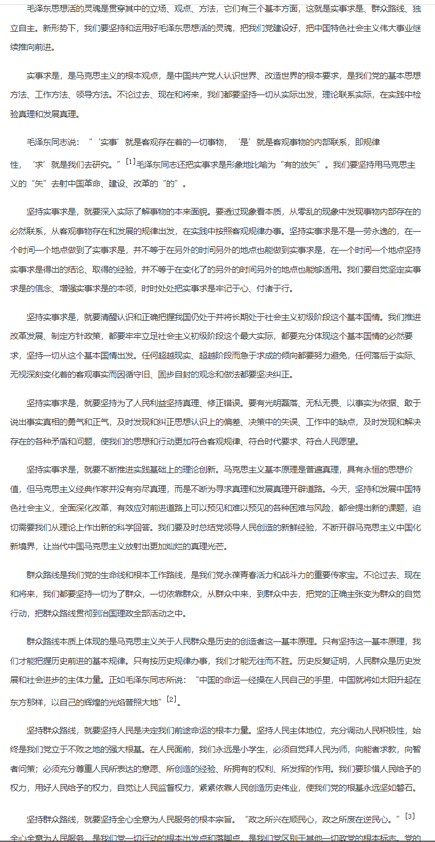
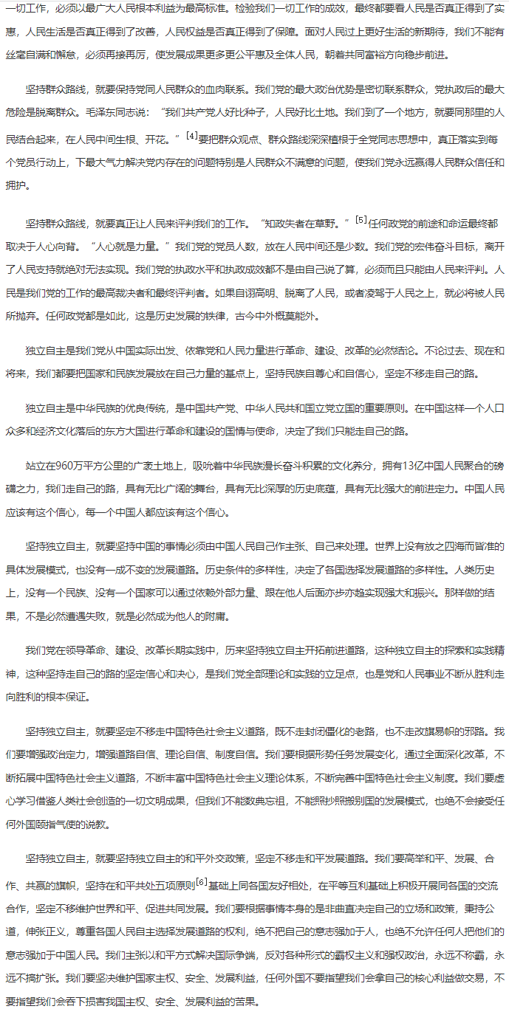
学习篇目
《坚持和运用好毛泽东思想活的灵魂》

Slide 26
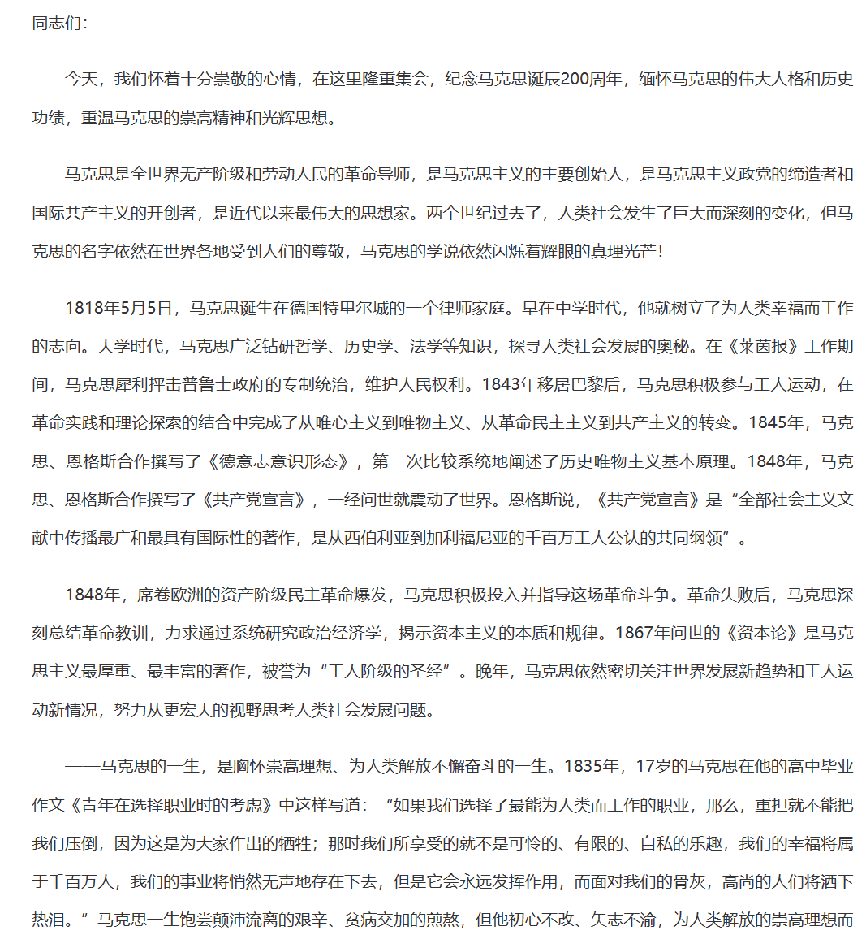
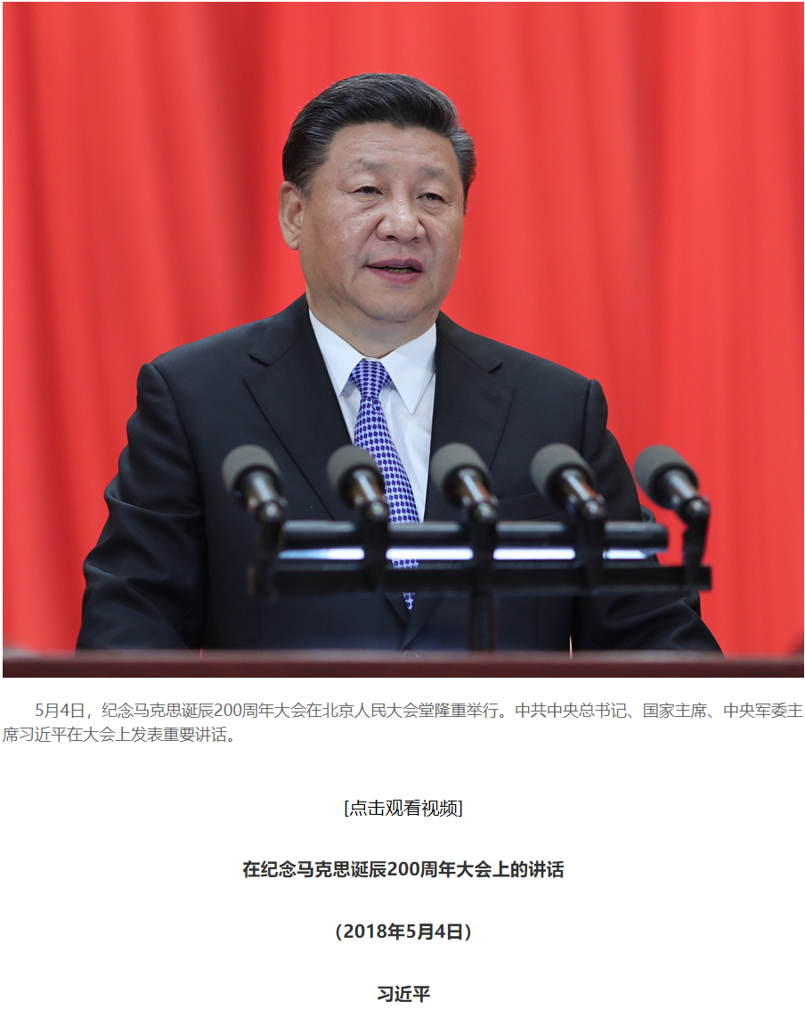
《学习和实践马克思主义》
学习篇目

Slide 27
第三部分：开展形式
”坚强核心“红色剧本杀
光辉岁月 百年征程

Slide 28
开展形式
旨在让团员和青年更深刻得理解坚强核心的意义。
在当今社会，我们面临着各种各样的挑战和困难，只有拥有一个坚强的核心，才能够更好地应对这些挑战和困难。 首先，坚强核心是团队凝聚力的基础。一个团队如果没有一个坚强的核心，那么团队成员就很难形成共同的目标和价值观，也就很难形成凝聚力和战斗力。相反，如果团队拥有一个坚强的核心，那么团队成员就会更加紧密地团结在一起，形成强大的凝聚力和战斗力。 其次，坚强核心是团队发展的关键。一个团队的发展离不开一个坚强的核心。这个核心可以是一个人，也可以是一个团队。只有拥有一个坚强的核心，才能够更好地引领团队的发展方向和战略规划，才能够更好地推动团队的创新和发展。 最后，坚强核心是团队应对挑战的保障。在面对各种挑战和困难时，一个团队如果没有一个坚强的核心，那么就很难应对这些挑战和困难。
活动宗旨

Slide 29
开展形式
1、确定活动主题：将活动主题定为“坚强核心红色剧本杀”，以中国共产党的历史和发展历程为主要内容，展现党的坚强领导和伟大成就。
2、编写剧本：根据活动主题，编写一个具有代入感、悬念和互动元素的剧本。剧本应包含角色设定、情节发展、线索推理等元素，让参与者在游戏中了解党史知识。
3、分配角色：根据参加人数和剧本角色需求，为每位参与者分配合适的角色。在活动开始前，让参与者了解角色背景和任务，增加参与感。
4、活动场地布置：布置活动场地，尽量营造出红色主题的氛围。准备必要的道具，如剧本、线索卡片等。
5、活动开始：主持人介绍活动规则和剧本背景，分发剧本，参与者开始角色扮演。鼓励参与者积极交流、推理、解谜，共同推动剧情发展。
6、讨论与分享：在游戏结束后，邀请参与者分享自己的感受和收获，探讨党史知识，加深大家对党的了解和热爱。
7、活动总结：主持人总结活动情况，对参与者的表现给予肯定和建议，激励大家在今后的学习和工作中发扬党的坚强精神和优良传统。
8、安全离场：确保全体人员在活动结束后安全离开场地。
活动安排

Slide 30
团员和青年2023年主题教育团课
感 谢 聆 听
感谢聆听
THANKS

